Slide 1
BASIS DATA LANJUT
SEMESTER 4
PERTEMUAN KE-III
Laila Isyriyah. M.Kom
Teknik Informatika / TI09KB45 / semester 4 / 3 sks / Temporal

Slide 2
LAILA ISYRIYAH, M.KOM
ACTIVE DATABASE
TIK :
Diharapkan mahasiswa setelah mengikuti materi ini dapat menjelaskan Active Database tentang trigger, temporal database serta implementasinya.
Teknik Informatika / TI09KB45 / semester 4 / 3 sks / Temporal

Slide 3
LAILA ISYRIYAH, M.KOM
DAFTAR PUSTAKA
Referensi Utama :
  Kroenke, David M., “Dasar – Dasar, Desain dan Implementasi Database Processing Jilid 1 Edisi 9”, Erlangga : 2005
  Ramez Elmasri dan Shamkant B. Navathe, Fundamental Of Database System Third Edition, Addison Wesley, Canada, 2000
Referensi Penunjang :
  http://technet.microsoft.com/en-us/library/ms189799.aspx
  http://cs.ulb.ac.be/public/_media/teaching/infoh415/sdi_temporal_exercices.pdf
Teknik Informatika / TI09KB45 / semester 4 / 3 sks / Temporal

Slide 4

LAILA ISYRIYAH, M.KOM
Teknik Informatika / TI09KB45 / semester 4 / 3 sks / Temporal

Slide 5
Pengertian
LAILA ISYRIYAH, M.KOM
Temporal Database adalah Semua aplikasi database yang menggunakan aspek waktu
Teknik Informatika / TI09KB45 / semester 4 / 3 sks / Temporal

Slide 6
Tujuan Temporal Database
LAILA ISYRIYAH, M.KOM
Mengidentifikasi tipe data yang cocok dengan waktu.
Mencegah hilang/berubahnya deskripsi suatu objek tertentu.
Menyediakan aljabar query untuk mengatasi data temporal.
Tetap compatible dengan database lama yang tidak menggunakan data temporal.
Teknik Informatika / TI09KB45 / semester 4 / 3 sks / Temporal

Slide 7

LAILA ISYRIYAH, M.KOM
Manfaat Temporal Database
Mudah dalam mengerjakan data temporal.
Merecord setiap perubahan data dengan baik sekali.
Setiap pendeskripsian objek dapat didefinisikan tanpa ada perubahan yang tidak diinginkan.
Memiliki model relational untuk mendeskripsikan data temporal.
Memiliki aljabar query untuk mengatasi data temporal.
Tetap mampu mengatasi data static (tanpa dimensi waktu) pada database temporal.
Aljabar database yang lama tetap dapat berjalan di database temporal.
Aljabar query yang baru untuk mengkontrol dimensi waktu mirip dengan aljabar database yang lama.
Teknik Informatika / TI09KB45 / semester 4 / 3 sks / Temporal

Slide 8
LAILA ISYRIYAH, M.KOM
Jenis Temporal Database
hubungan waktu dengan waktu kejadian, atau periode dimana fakta terjadi pada kenyataannya. Jika interpretasi ini digunakan maka waktu yang tertulis adalah waktu yang valid. Temproal database yang menggunakan interpretasi ini disebut valid time database.
bila waktu tersebut mengacu pada waku yang ada pada database; nilai yang masuk ke sistem sewaktu informasi tersebut dimasukkan sistem. Temporal database yang menggunakan interpretasi ini disebut transaction time database.
Interpretasi lain dapat juga terjadi, tetapi dua interpretasi diatas adalah interpretasi yang sering dan mengacu pada dimensi waktu. Suatu aplikasi dapat menggunakan hanya satu dimensi dan pada kasus lain mungkin sebuah aplikasi menggunakan kedua cara interpretasi, dan disebut dengan bitemporal database
Teknik Informatika / TI09KB45 / semester 4 / 3 sks / Temporal

Slide 9
example
LAILA ISYRIYAH, M.KOM
Schema Valid time database
EMP_VT
DEPT_VT
Schema Transaction time database
EMP_TT
DEPT_TT
SSN | Name | Salary | Dno | SuperSSN | VST | VET
DNo | DName | TotalSal | MgrSSN | VST | VET
SSN | Name | Salary | Dno | SuperSSN | TST | TET
DNo | DName | TotalSal | MgrSSN | TST | TET
Teknik Informatika / TI09KB45 / semester 4 / 3 sks / Temporal

Slide 10
LAILA ISYRIYAH, M.KOM
Schema Bitemporal database
EMP_BT
DEPT_BT
SSN | Name | Salary | DNo | SuperSSN | VST | VET | TST | TET
DNo | DName | TotalSal | MgrSSN | VST | VET | TST | TET
Teknik Informatika / TI09KB45 / semester 4 / 3 sks / Temporal

Slide 11
LAILA ISYRIYAH, M.KOM
EMP_VT
DEPT_VT
SSN | Name | Salary | DNo | SuperSSN | VST | VET
123456789 | Smith | 2500 | 5 | 333445555 | 1997/06/15 | 1998/05/31
123456789 | Smith | 3000 | 5 | 333445555 | 1998/06/01 | Now
333445555 | Wong | 2500 | 4 | 999887777 | 1994/08/20 | 1996/01/31
333445555 | Wong | 3000 | 5 | 999887777 | 1996/02/01 | 1997/03/31
333445555 | Wong | 4000 | 5 | 888665555 | 1997/04/01 | Now
222447777 | Brown | 2800 | 4 | 999887777 | 1996/02/01 | 1997/08/10
666554444 | Narayan | 3000 | 5 | 333445555 | 1998/08/01 | Now
DNo | DName | TotalSal | MgrSSN | VST | VET
5 | Research | 5500 | 888665555 | 1996/09/20 | 1997/03/31
5 | Research | 10000 | 333445555 | 1997/04/01 | Now
Teknik Informatika / TI09KB45 / semester 4 / 3 sks / Temporal

Slide 12
LAILA ISYRIYAH, M.KOM
EMP_BT
DEPT_BT
SSN | Name | Salary | DNo | Superssn | VST | VET | TST | TET
123456789 | Smith | 2500 | 5 | 333445555 | 1997/06/15 | Now | 1997/06/08,13:05:58 | 1998/06/04, 08:56:12
123456789 | Smith | 2500 | 5 | 333445555 | 1997/06/15 | 1996/05/31 | 1998/06/04,08:56:12 | uc
123456789 | Smith | 3000 | 5 | 333445555 | 1998/06/01 | Now | 1998/06/04,08:56:12 | uc
333445555 | Wong | 2500 | 4 | 999887777 | 1998/06/01 | Now | 1994/06/20,11:13:23 | 1996/01/07, 14:66:02
333445555 | Wong | 2500 | 4 | 999887777 | 1994/08/20 | 1996/01/31 | 1996/01/07,14:66:02 | uc
333445555 | Wong | 3000 | 5 | 999887777 | 1994/08/20 | Now | 1996/01/07,14:66:02 | 1997/03/28, 09:26:57
333445555 | Wong | 3000 | 5 | 999887777 | 1996/02/01 | 1997/03/31 | 1997/03/28,09:26:57 | uc
333445555 | Wong | 4000 | 5 | 888665555 | 1997/01/01 | Now | 1997/03/28,09:26:57 | uc
222447777 | Brown | 2000 | 4 | 99988777 | 1996/05/01 | Now | 1996/04/27,06:22:05 | 1997/08/12, 10:11:07
222447777 | Brown | 2000 | 4 | 999887777 | 1996/05/01 | 1997/08/10 | 1997/08/12,10:11:07 | uc
666884444 | Narayan | 3000 | 5 | 333445555 | 1996/08/01 | Now | 1998/07/28,10:25:37 | uc
DNo | DName | MgrSSN | VST | VET | TST | TET
5 | Research | 888665555 | 1996/09/20 | Now | 1996/09/15,14:52:12 | 1997/03/20, 09:23:57
5 | Research | 888665555 | 1996/09/20 | 1997/03/31 | 1997/03/20, 09:23:57 | uc
5 | Research | 333445555 | 1997/04/01 | Now | 1997/03/20, 09:23:57 | uc
Teknik Informatika / TI09KB45 / semester 4 / 3 sks / Temporal

Slide 13
Fungsi SQL untuk Memanipulasi Date Time
ADDDATE(date, INTERVAL ekspresi_interval) | HOUR(time)
CURDATE() dan CURRENT_DATE() | MINUTE(time)
CURTIME() dan CURRENT_TIME() | MONTH(date)
CURRENT_TIMESTAMP() | MONTHNAME(date)
DATE_ADD(date, INTERVAL ekspresi_interval) | NOW()
DATE_FORMAT(date, simbolformat) | PERIOD_ADD(x, y)
DATE_SUB(date, INTERVAL ekspresi_interval) | PERIOD_DIFF(x, y)
DAYNAME(date) | QUARTER(date)
DAYOFMONTH(date) | SECOND(time)
DAYOFWEEK(date) | SEC_TO_TIME(second)
DAYOFYEAR(date) | SUBDATE()
EXTRACT(value FROM date) | TIME_FORMAT(time, simbolformat)
FROM_DAYS(days) | TIME_TO_SEC(time)
FROM_UNIXTIME(unixtime[, simbolformat]) | TO_DAYS(date)
WEEK(date[, start]) | UNIX_TIMESTAMP([date])
WEEKDAY(date) | YEAR(date)
Teknik Informatika / TI09KB45 / semester 4 / 3 sks / Temporal

Slide 14
Fungsi-fungsi yang sering digunakan untuk memanipulasi Data Time
ADDDATE(date, INTERVAL ekspresi_interval)
Digunakan untuk mendapatkan tanggal baru dengan cara menambahkan tanggal dengan data interval
CURDATE() dan CURRENT_DATE()
Menghasilkan tanggal sekarang dari sistem komputer.
MONTH(date)
Menghasilkan bagian bulan dari tanggal yang menjadi argumen.
MONTHNAME(date)
Menghasilkan bagian nama bulan dari tanggal yang menjadi argumen
NOW()
Menghasilkan waktu sekarang, disajikan dalam format lengkap
SYSDATE()
Menghasilkan waktu saat ini. Sama dengan fungsi CURTIME(), NOW(), CURRENT_TIMESTAMP()
Teknik Informatika / TI09KB45 / semester 4 / 3 sks / Temporal

Slide 15
Contoh Kasus yang sering ditemui
Medical Record:
  Data tentang pasien
  Penyakit-penyakit yang pernah mewabah
Perpustakaan:
  Siapa yang pernah meminjam suatu pustaka tertentu?
Peminjaman VCD:
  Perubahan harga peminjaman suatu VCD
  Berapa rata-rata peminjaman suatu judul film dalam suatu bulan tertentu?
  Film apa yang paling sedikit/banyak dipinjam?
Academic:
  Transkrip mahasiswa, dengan data mata kuliah yang telah diambil, berapa kali telah mengambil, bagaimana perkembangan nilainya
Media Planning:
  Iklan apa yang harus muncul
  Kapan iklan tersebut akan muncul
Asuransi:
  Policy mana yang berlaku pada suatu waktu
  Suatu policy mencakup periode waktu yang bagaimana?
Teknik Informatika / TI09KB45 / semester 4 / 3 sks / Temporal

Slide 16

Sebuah perusahaan minimarket besar di Indonesia mempunyai database Toko dengan table-table seperti dibawah ini:
Ms_propinsi (kode_propinsi,nama_propinsi)
Ms_kota (kode_kota,nama_kota,kode_popinsi)
Ms_cabang (kode_cabang,nama_cabang,kode_kota)
Ms_karyawan (kode_karyawan,kode_cabang,nama_depan,nama_belakang,jenis_kelamin)
Ms_kategori (kode_kategori,nama_kategori)
Ms_produk (kode_produk,kode_kategori,nama_produk,unit,kode_satuan)
Ms_harga_mingguan (kode_produk,,kode_cabang,harga_berlaku, start, end)
Karena harga produk selalu berubah setiap minggunya, bagaimana cara menyimpan data perubahan harga produk tersebut?
Teknik Informatika / TI09KB45 / semester 4 / 3 sks / Temporal

Slide 17
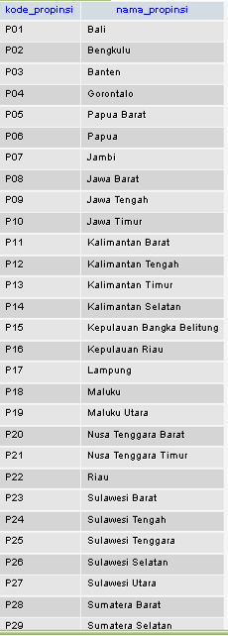
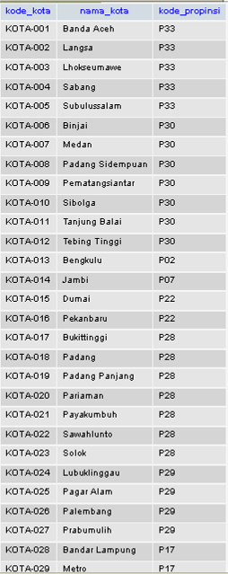
Teknik Informatika / TI09KB45 / semester 4 / 3 sks / Temporal

Slide 18
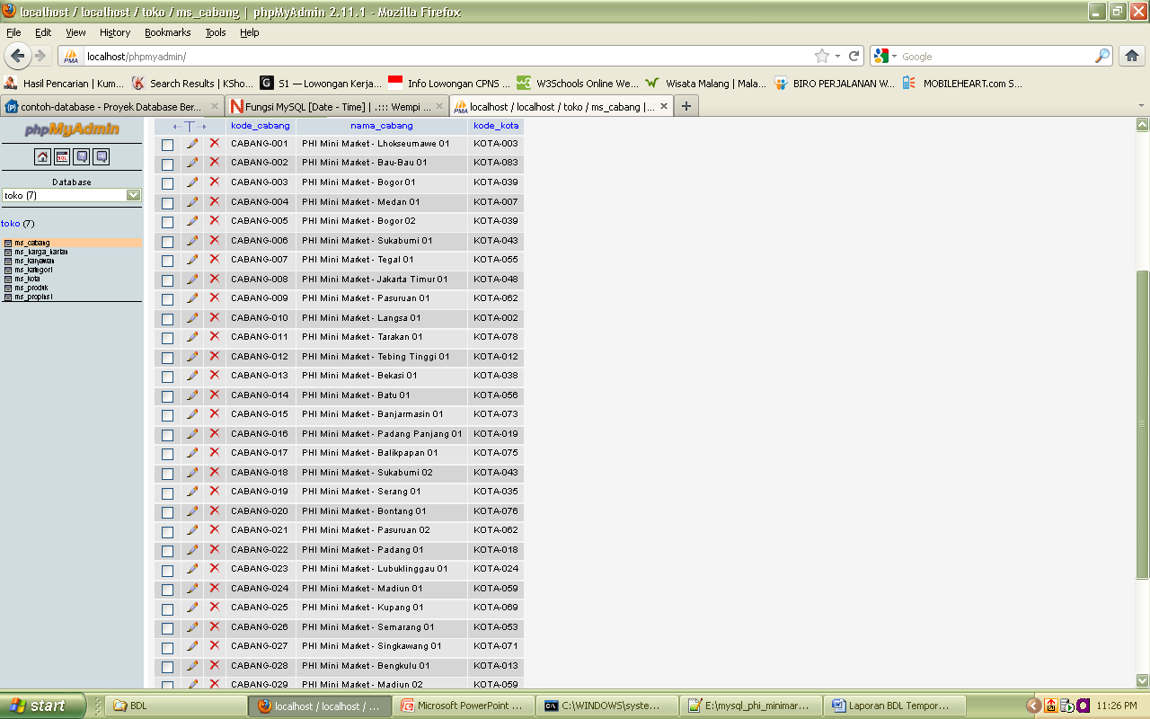
Teknik Informatika / TI09KB45 / semester 4 / 3 sks / Temporal

Slide 19
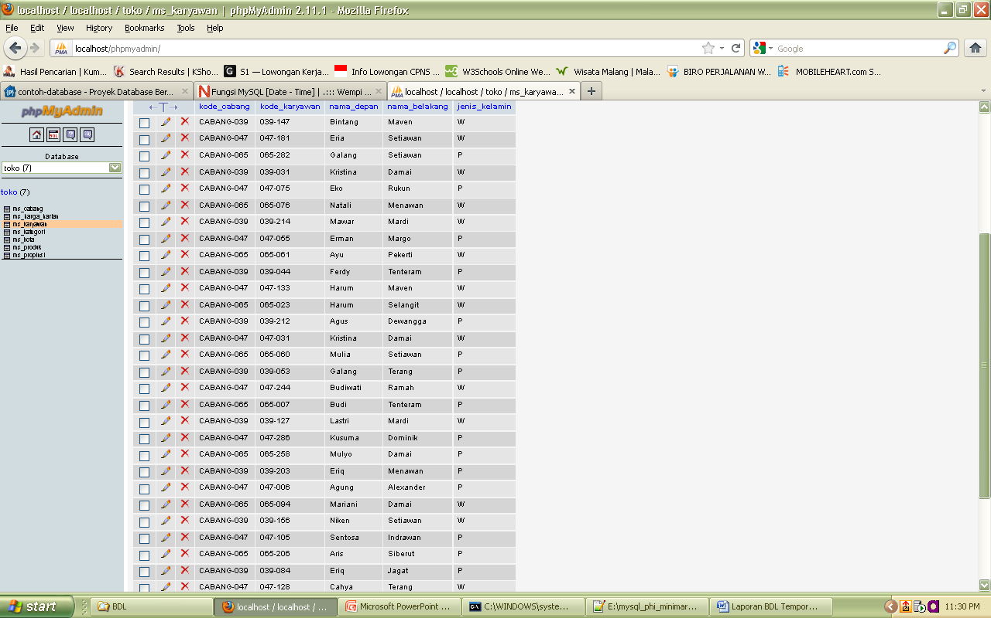
Teknik Informatika / TI09KB45 / semester 4 / 3 sks / Temporal

Slide 20

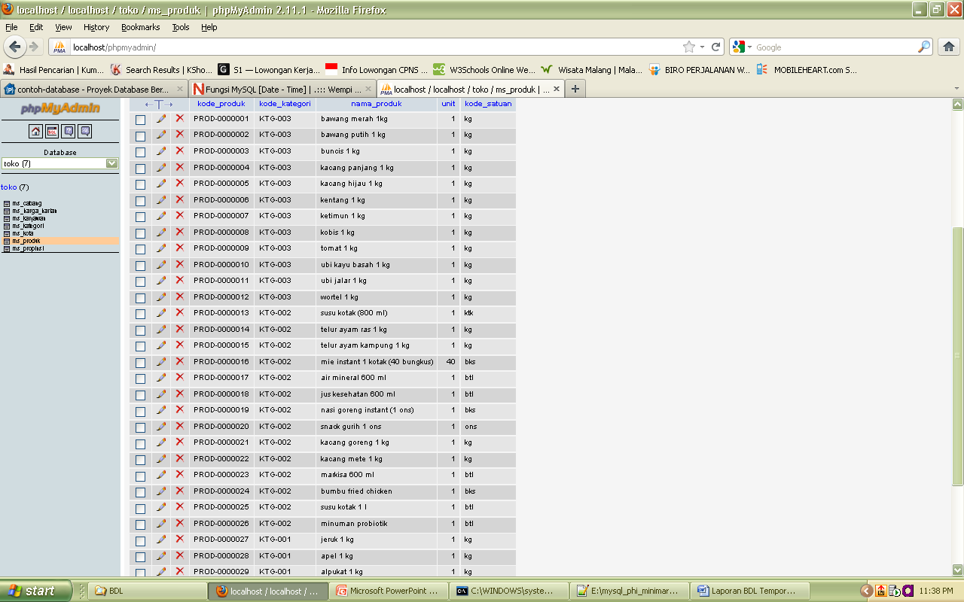
Teknik Informatika / TI09KB45 / semester 4 / 3 sks / Temporal

Slide 21
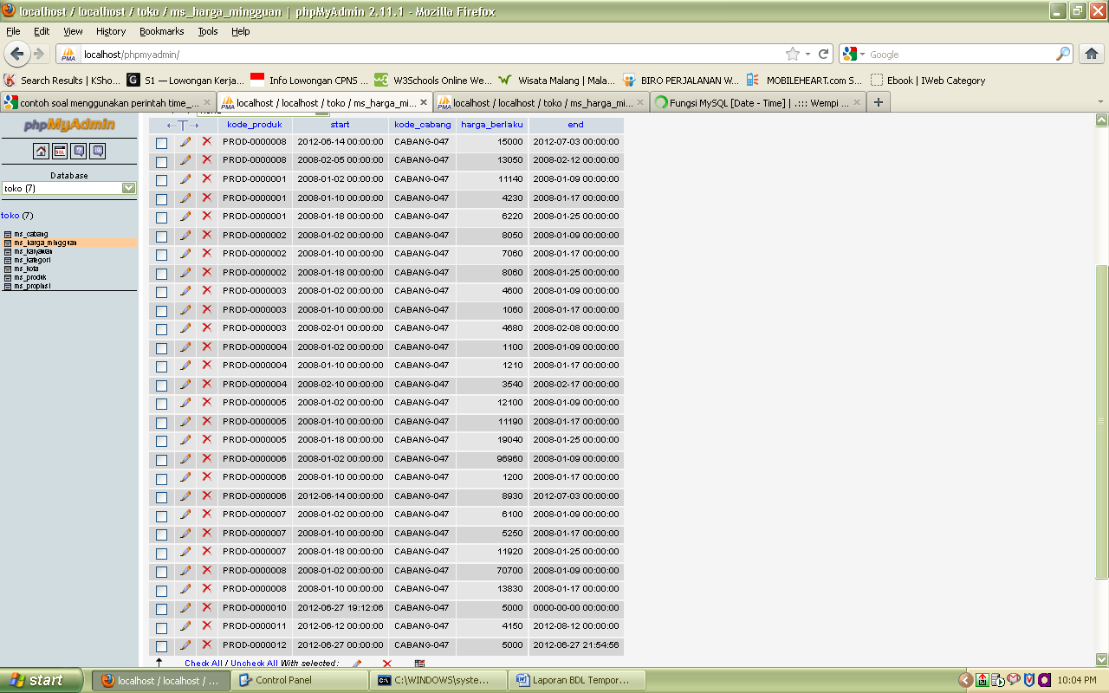
Teknik Informatika / TI09KB45 / semester 4 / 3 sks / Temporal

Slide 22


Tampilkan perubahan harga tiap minggunya untuk produk dengan nama=’buncis 1 kg’ pada bulan januari 2008.
SQL :
select nama_produk, harga_berlaku, start, end from ms_harga_mingguan h, ms_produk p where p.kode_produk=h.kode_produk and p.nama_produk='buncis 1 kg' and month(start)=1;
atau
SELECT nama_produk, harga_berlaku, START, END FROM ms_harga_mingguan h, ms_produk p
WHERE p.kode_produk = h.kode_produk AND p.nama_produk = 'buncis 1 kg' AND START BETWEEN '2008-01-01‘ AND '2008-01-31';
Teknik Informatika / TI09KB45 / semester 4 / 3 sks / Temporal

Slide 23


Tampilkan semua produk yang mengalami perubahan harga pada minggu pertama bulan februari 2008.
SQL :
SELECT nama_produk, harga_berlaku,START, END FROM ms_harga_mingguan h, ms_produk p WHERE (p.kode_produk = h.kode_produk) AND (month(START) =2) AND (day(START) BETWEEN '1' AND '7');
Tampilkan semua produk yang mengalami perubahan harga pada hari ini.
SQL :
SELECT nama_produk, harga_berlaku, START, END FROM ms_harga_mingguan h, ms_produk p WHERE p.kode_produk = h.kode_produk AND start=current_date();
Teknik Informatika / TI09KB45 / semester 4 / 3 sks / Temporal

Slide 24
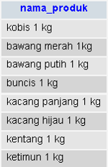
Tambahkan record baru kedalam table ms_harga_mingguan dengan ketentuan kode_produk=’PROD-0000009’, start=14 juni 2012, kode_cabang=’cabang-047’ dan harga_berlaku=’4150’;
SQL :
insert into ms_harga_mingguan values( 'PROD-0000009', now(), 'CABANG-047', '4150', AddDate(now(), INTERVAL 7 day));
Tampilkan produk apa saja yang mengalami perubahan harga pada tahun 2008.
SQL :
SELECT DISTINCT (nama_produk) FROM ms_harga_mingguan h, ms_produk p
WHERE (p.kode_produk = h.kode_produk) AND (year(START) =2008);
Teknik Informatika / TI09KB45 / semester 4 / 3 sks / Temporal

Slide 25
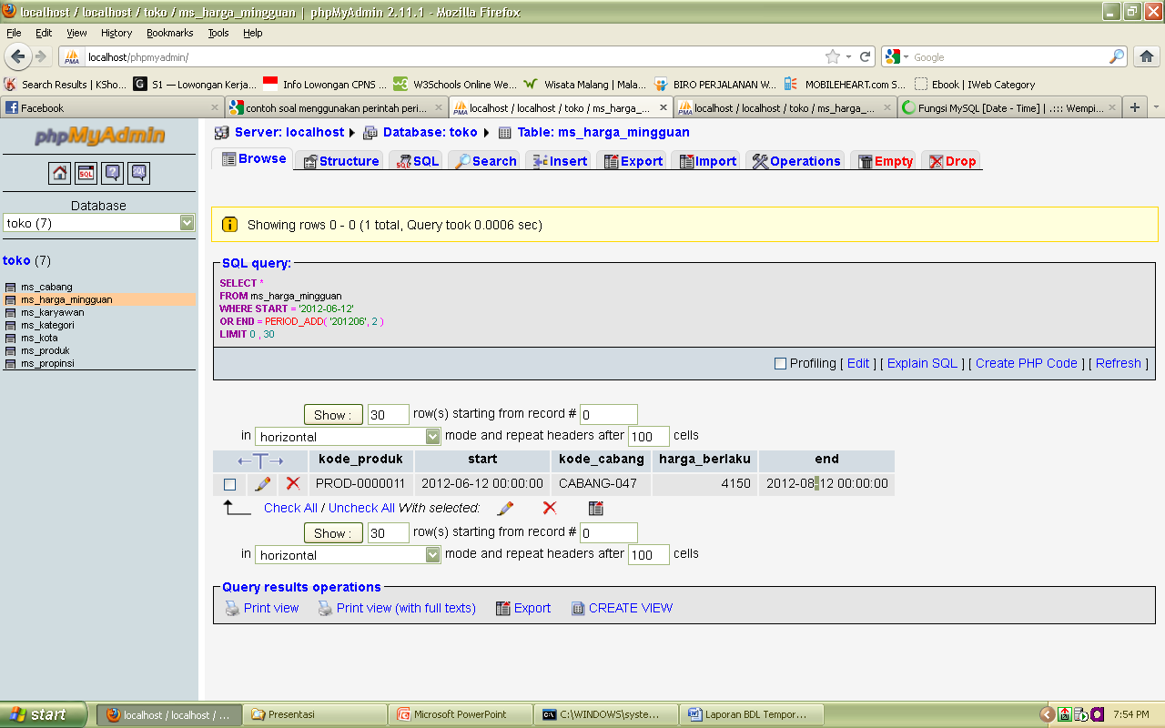
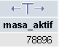
Tampilkan semua data perubahan produk harga mingguan dimana start pada tanggal ‘2012-06-12’ dan berakhir 2 bulan kemudian.
SQL :
select * from ms_harga_mingguan where start='2012-06-12' and end = period_add('201206',2)
Tampilkan total waktu aktif dari awal sampai dengan berakhirnya masa produk dengan kode ‘PROD-0000012’ dalam satuan detik.
SQL :
select time_to_sec(TIMEDIFF(end,start)) as masa_aktif from ms_harga_mingguan where kode_produk='PROD-0000012';
Teknik Informatika / TI09KB45 / semester 4 / 3 sks / Temporal

